Slide 1
ガイダンス
情報システム工学実験
平成３１年４月１１日（木）
情報・経営システム工学専攻 吉田

Slide 2
概要

Slide 3
情報システム工学実験・情報システム工学演習では ソフトウェア開発に関する実習を行います。
情報システム工学実験
ソフトウェア開発手法
プログラミングの基礎
テスト駆動開発
関数型プログラミング
オブジェクト指向プログラミング
MVCフレームワーク
UML
Androidアプリ開発
情報システム工学演習
HTML
JSP
Servlet
DataBase
SQL
セキュリティ ？
Webアプリケーション
Alexa Skill ？

Slide 4
プログラミング言語

Slide 5






HJあ
Java Script
Ruby
COBOL
Kotlin
Pyson
Java
Pyson
C++
Swift
どれを勉強すれば。。。
C#
VB.NET
PHP

Slide 6
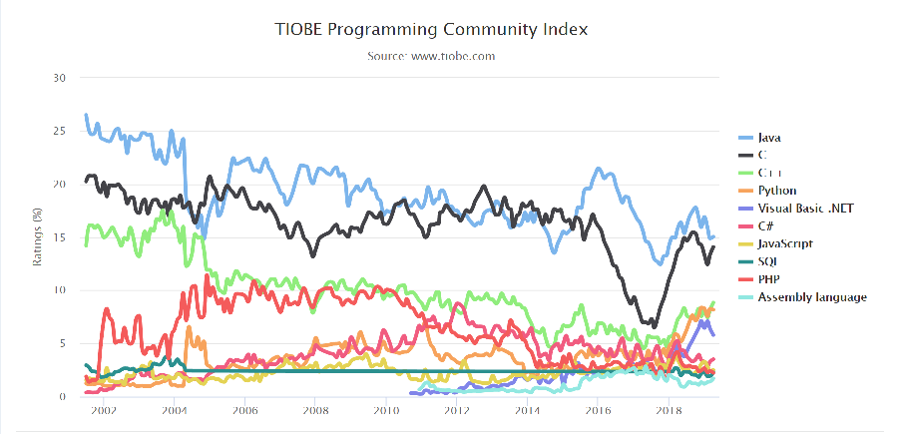
プログラミング言語ランキング
https://www.tiobe.com/tiobe-index/

Slide 7










HJあ
Java Script
Ruby
COBOL
Perl
Pyson
Java
C++
Pyson
Swift
最も使われているのは。。。
C#
VB.NET
PHP

Slide 8
Javaの特徴
業務システムの構築に最も利用されており、膨大な資産が蓄積されている。
Javaは「業界のデファクトスタンダード」である
Javaは「オブジェクト指向言語」である
Javaは「Androidのプログラミング言語」である
複数の言語を勉強すると本質が見えてくる

Slide 9
目標

Slide 10
最終目標
Android端末で動作する
（簡単な）ゲームアプリを１人で作成できる。
目的
オブジェクト指向プログラミングの考え方を理解する。
Javaでプログラミングができる。
MVCパターンを理解する。

Slide 11
最終目標
Android端末で動作する
（簡単な）ゲームアプリを１人で作成できる。
研究室で役に立つかも。
プライベートでも役に立つかも。
就活でも役に立つかも。

Slide 12
スケジュールなど

Slide 13
他の講義との連携
「オブジェクト指向プログラミング」 ・月曜日 ３限 ・プログラミングの基本事項について学習
「情報システム工学実験」 ・月、木曜日 ４－５限 ・講義で学習した内容をもとに実習・実験

Slide 14
情報システム工学実験 スケジュール
４月 KANBAN方式／Javaの基本
５月 Ｊａｖａの基本文法／ＵＭＬ
６月 オブジェクト指向／ＵＭＬ
７月 応用（アクションゲーム）

Slide 15
参考書、評価、注意事項
参考書
「やさしいJava第７版」
評価
出席（必須）
授業態度 ２０％
レポート ８０％
注意事項
無断で遅刻/欠席しないこと
レポート提出期限を厳守すること

Slide 16
次回！

Slide 17
次回の実験は。。。
日時
４月１５日（月） １４：４０～１７：００（予定）
場所
情報・経営専門実験室
（機械建設３号棟 ５階 ５４０室）
※ 同日３限の「オブジェクト指向プログラミング」と同じ教室です。
用意するもの
教育・研究用統合アカウント用紙
（入学時に配布されたもの）
※ PCにログインする時などに必要になります。
※パスワードを覚えている方は要旨は必要ありません。

